Slide 1
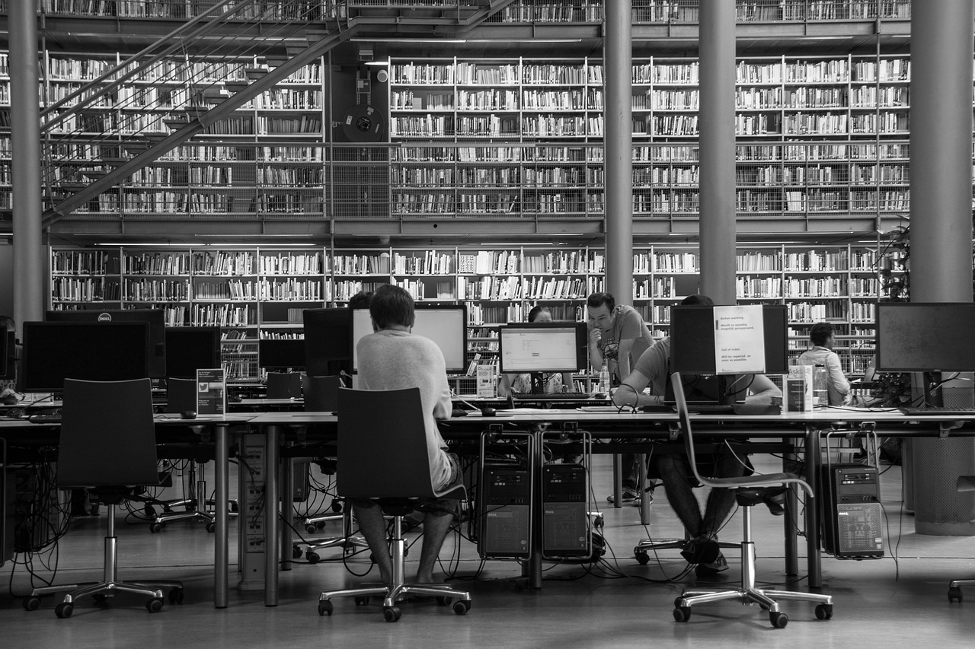

Université Claude Bernard Lyon 1
Services numériques et bonnes pratiques SSI
Guillaume Frambourg
Direction du Système d’Information
Gilles Bonavitacola
ICAP Service de pédagogie numérique
Présentation SN et SSI nouveaux arrivants • Septembre 2024
Télécharger cette présentation : https://www.univ-lyon1.fr/nouveaux-arrivants

Slide 2
Au menu de ce jour…
I – Les services numériques
II - Le service ICAP
III - La Sécurité du Système d’Information (SSI)
Présentation SN et SSI nouveaux arrivants
Télécharger cette présentation : https://www.univ-lyon1.fr/nouveaux-arrivants

Slide 3


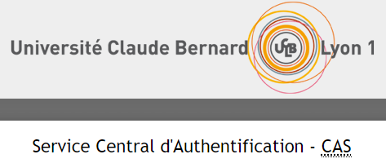


Votre compte informatique 1/3
Messagerie électronique
Intranet
Poste de travail
Authentification web centralisée Lyon 1
Services et Applications
prenom.nom
Authentification web centralisée Fédération Éducation
Fichiers et Dossiers (TERA)

Slide 4
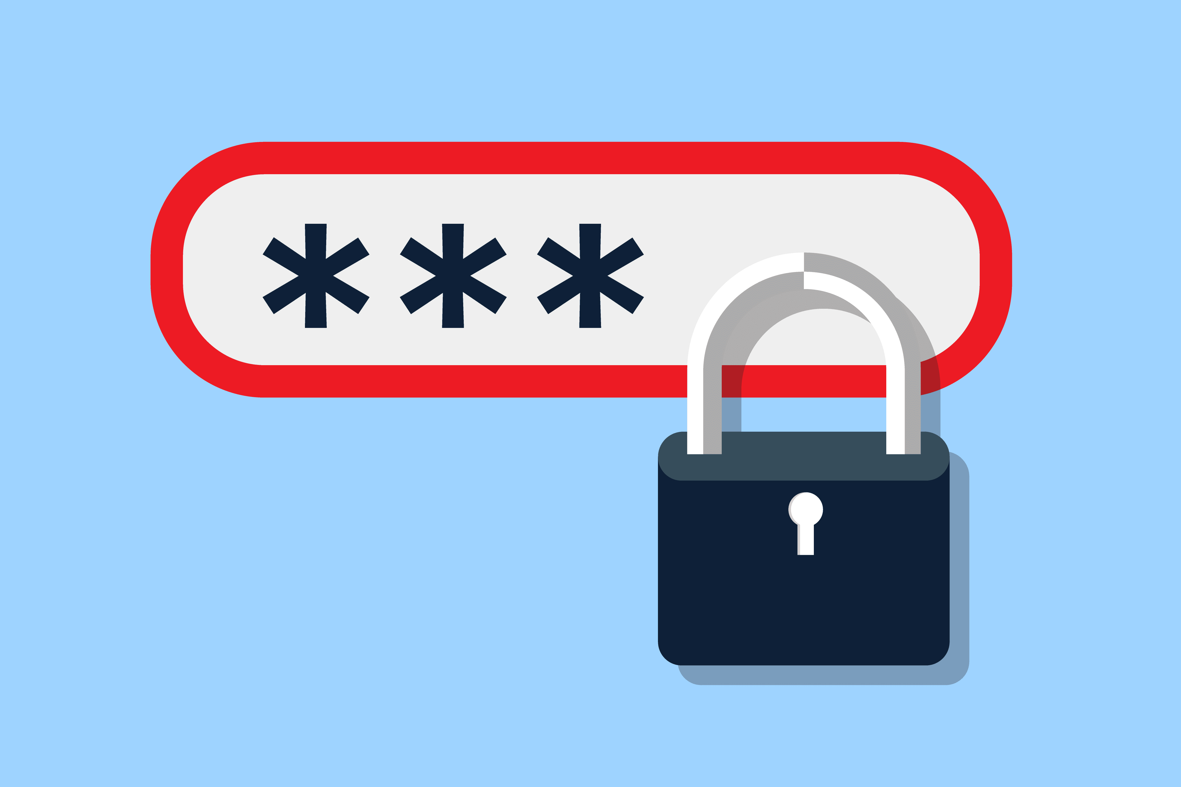
Votre compte informatique 2/3
Votre mot de passe
Doit être renouvelé tous les ans
Doit contenir au moins 10 caractères
Dont une minuscule
Dont une majuscule
Dont un chiffre ou caractère spécial
Vos identifiants sont strictement personnels : vous ne devez les communiquer à personne.
Les actions effectuées avec votre compte informatique engagent votre responsabilité.

Slide 5
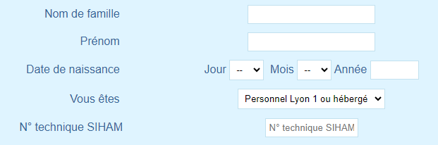
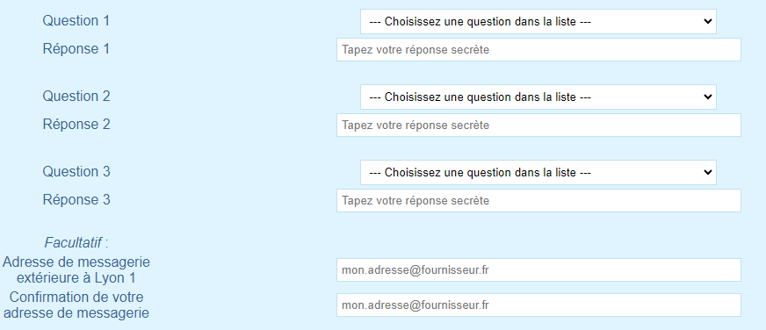
Votre compte informatique 3/3
https://sesame.univ-lyon1.fr
Nom de naissance !
Voir avec votre RH

Slide 6
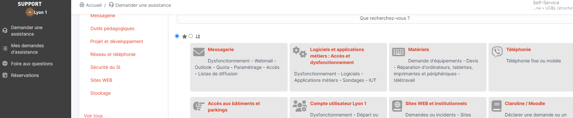
Support informatique
https://support.univ-lyon1.fr
Guichet unique pour le support informatique
4 services répondent à vos demandes: DSI, CISR, ICAP et SMIR
Vous choisissez un thème pour votre demande (email, web, fichiers, …) puis répondez à un formulaire pour créer votre ticket
Vous pouvez saisir une demande pour une autre personne (compte bloqué par exemple)
Centre d’appel DSI : 371 55 ou 04 26 23 71 55
Centre d’appel CISR : 479 99 ou 04 72 44 79 99

Slide 7

Intranet
https://intranet.univ-lyon1.fr
Votre source d’informations principale
Annuaire
Organisation de l’Université (gouvernance, enseignement, recherche, services centraux …)
Ressources Humaines
Santé et sécurité
Vie des personnels (restauration, action sociale, loisirs, syndicats, …)
Finances et achat public (liste des marchés en cours, …)
Patrimoine (guichet demandes d’intervention, …)
Communication
Informatique et réseau (liens vers les applications utiles, logiciels, téléphonie, …)

Slide 8

Aide en ligne
https://wiki.univ-lyon1.fr
Centre de documentation en ligne pour toutes les applications
Informations plutôt techniques
En constante évolution…
Vous trouverez principalement les informations vous concernant ici :
https://wiki.univ-lyon1.fr/bin/view/DOC/Services%20num%C3%A9riques/

Slide 9

Messagerie électronique 1/2
Quota email : 3 Go
Pièce jointe taille max 20 Mo
Accès via le navigateur web : https://mail.univ-lyon1.fr
Accès sur ordinateur avec une application mail : Outlook, Thunderbird, Apple mail
Accès sur smartphone : application email par défaut (pas l’application email gmail ni outlook pour smartphone car ils aspirent vos identifiants et le contenu de vos emails) ou client alternatif sûr tel que « K-9 Mail »
Boîtes aux lettres partagées
Agendas partagés
Listes de diffusion (serveur Sympa) et groupes de diffusion
La redirection de vos messages vers un prestataire extérieur est interdite (sauf vers une autre messagerie institutionnelle par exemple @chu.fr ou @cnrs.fr : faire la demande via un ticket au support)

Slide 10
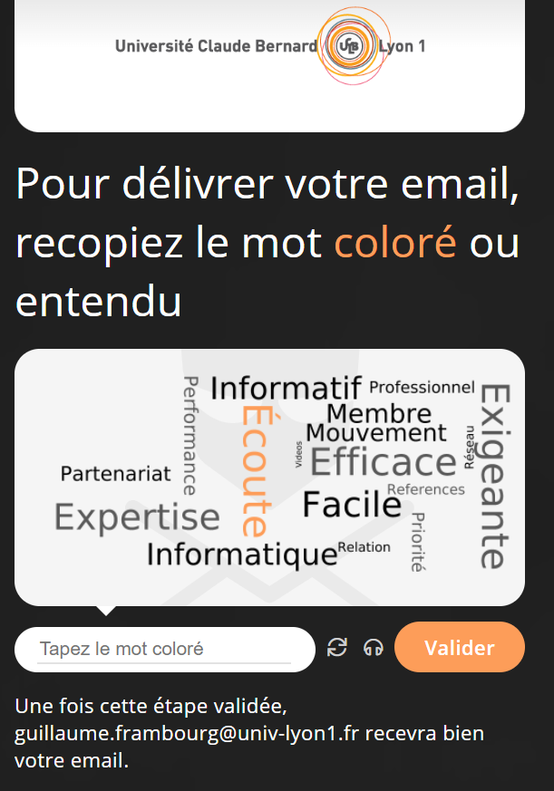
Messagerie électronique 2/2
https://mailinblack.univ-lyon1.fr
Solution antispam antivirus
Les personnes extérieures qui vous contactent pour la première fois doivent saisir un CAPTCHA
Vous recevez des rapports pour les emails en attente
Vous pouvez valider instantanément un email en vous connectant sur l’interface web Mailinblack
Vous gérez votre propre liste blanche et liste noire
Les liens dans vos emails sont automatiquement réécrits vers https://mailinblack.univ-lyon1.fr/securelink/... (analyse anti phishing)

Slide 11
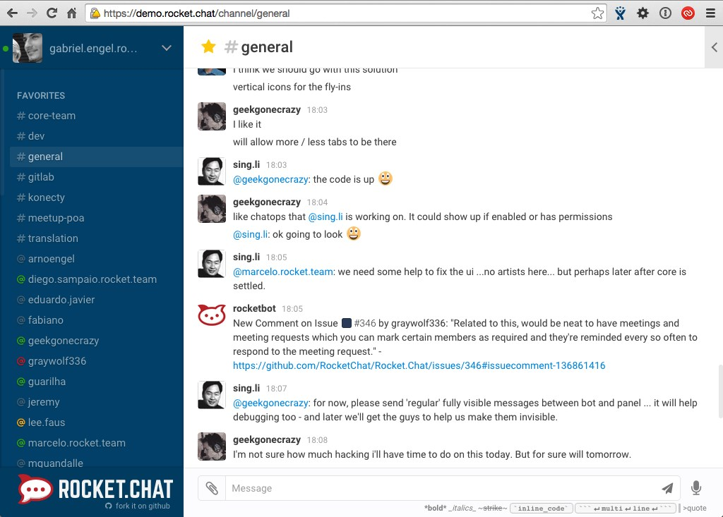
Messagerie instantanée
https://chat.univ-lyon1.fr
Accessible en web ou via client à installer pour PC et smartphone
Réservé au personnel de l’université
Possibilité de créer des canaux de discussions par équipes, projets, …

Slide 12




Visioconférence
https://univ-lyon1.webex.com
Vous devez avoir un compte webex pour créer une visioconférence
Pour demander la création d’un compte webex : ticket au support
Vous pouvez assister à une visioconférence webex sans avoir de compte webex
https://rendez-vous.renater.fr
Vous devez vous authentifier (avec votre compte Lyon 1) pour créer une visioconférence
Vous pouvez inviter qui vous le souhaitez dans votre salle de visio en lui partageant le lien de la salle
Vous pouvez également utiliser Teams avec votre compte Office 365

Slide 13
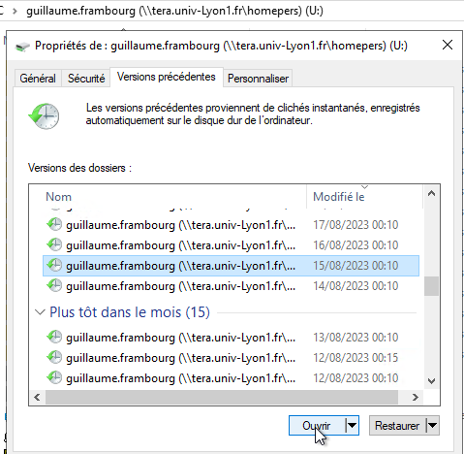
Répertoires de service et répertoire personnel
TERA
Pour partager des dossiers de service, équipe, …
Pour stocker vos fichiers personnels (homepers) : Montage automatique sur votre poste de travail (lecteur U: ou W:) quota 4 Go
Accessible depuis un ordinateur Windows, Linux, Mac
Accessible en web via https://box-ng.univ-lyon1.fr
Faire un ticket au support pour obtenir les droits d’accès aux dossiers dont vous avez besoin ou demander une augmentation de quota, création de nouveaux dossiers partagés, …
Vous pouvez récupérer un fichier effacé ou une version précédente directement avec l’explorateur de fichiers
Pour les étudiants : TERAETU

Slide 14

Sauvegarde des postes de travail
https://box-ng.univ-lyon1.fr
Pour sauvegarder automatiquement des répertoires de votre ordinateur
Application à installer pour Windows, MacOS, Linux
Application également disponible pour Android et iPhone
Quota 150 Go
Vous pouvez récupérer vos fichiers directement via l’interface web
Intégration avec l’outil pédagogique Moodle

Slide 15

Travail collaboratif / GED
Microsoft Sharepoint
Hébergé sur les serveurs Lyon 1
Accessible uniquement après authentification
Pages web et site d’équipe
Partage de fichiers et historique des versions
Edition en ligne des documents Office (Word, Excel)
Vous pouvez partager le contenu du site avec des collaborateurs extérieurs à Lyon 1
Demande de création d’un espace Sharepoint : https://support.univ-lyon1.fr

Slide 16



Travail collaboratif courant
Office 365 - Teams
Hébergé chez Microsoft https://www.office.com/
Accès à toute la suite Office en ligne ainsi que Teams
Edition de fichiers, création d’équipes, partages de documents, visioconférence, …
Identifiant : LoginLyon1.365@univ-­lyon1.fr (typiquement prenom.nom.365@univ-lyon1.fr)
Copilot (assistant IA) est disponible sur un espace protégé de données (vos données ne sont pas utilisées ailleurs) https://copilot.microsoft.com/

Slide 17

Travail collaboratif sécurisé et souverain
https://hub.univ-lyon1.fr
Hébergé sur les serveurs Lyon 1
Partage de fichiers et historique des versions
Edition en ligne des documents Office (Word, Excel)
Vous pouvez partager le contenu du site avec des collaborateurs extérieurs à Lyon 1
Autonomie dans la gestion des groupes
Plateforme de messagerie instantanée et visioconférence pour petits groupes de travail
Applications d’organisation (gestion de tâches, projets, …)

Slide 18



Travail à distance
VPN
Un VPN vous permet d’accéder, depuis chez vous, à tous les services numériques de l’université comme si votre poste de travail était physiquement connecté au réseau de l’université
Cela permet de télétravailler de manière sécurisée et simple
Si votre ordinateur portable a été configuré par la DSI et fonctionne sous Windows, il doit automatiquement se connecter au VPN (AlwaysOn) et vous n’avez rien à faire
Dans le cas contraire, vous devez installer et utiliser le VPN (Cisco AnyConnect)
Bureau à distance (TSERDP.univ-lyon1.fr)
Il s’agit d’un espace de travail où vous avez directement accès aux principales applications de l’Université, vous n’avez rien besoin d’installer
Informations : https://www.univ-lyon1.fr/accesdistant

Slide 19

Hébergement web
Sites institutionnels et sites de composantes
Utilise la même plateforme technique que le site web de l’université et l’intranet : KSUP
Géré par le service communication
Sites pédagogiques
Géré par le service ICAP
Hébergement web par la DSI
Pour les autres types de sites (laboratoires, associations, …) ou pour disposer de l’outil web de votre choix, la DSI propose un espace d’hébergement web (PHP/MySQL)
Il s’agit d’un hébergement vide : vous êtes responsable de gérer son contenu (généralement confié à un prestataire extérieur)

Slide 20

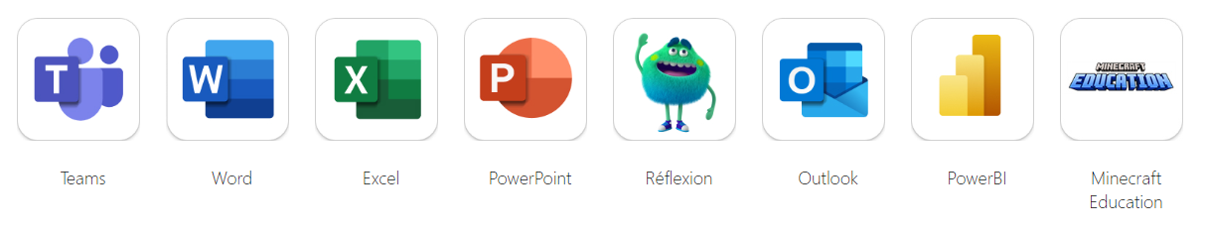
Licences Microsoft EES
https://www.microsoft.com/fr-fr/education/products/office
Avec votre compte Microsoft (prenom.nom.365@univ-lyon1.fr création à demander sur le site du support)
Vous pouvez avoir accès aux logiciels suivants sur votre PC personnel :
Quand vous quittez l’établissement, vous n’avez plus accès à ces applications
Cet accord de licence n’inclue pas le système d’exploitation Microsoft Windows : quand vous achetez un ordinateur via l’Université, vous devez acquérir la licence Windows avec l’ordinateur

Slide 21
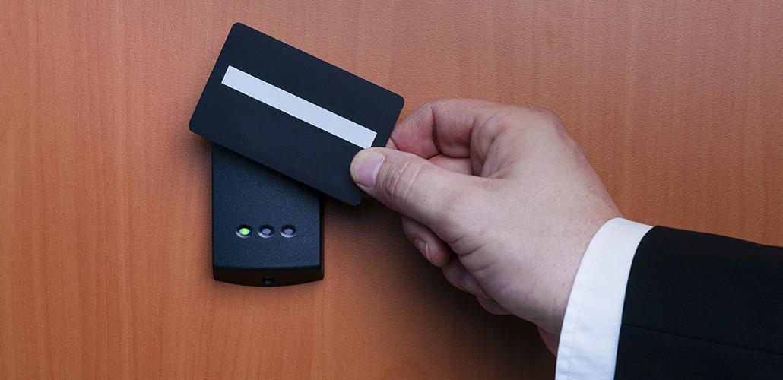

Contrôle d’accès aux bâtiments
SIPASS
Votre carte professionnelle est utilisée pour badger et ouvrir les portes
Tout est automatisé en fonction de votre affectation
Pour certains locaux sensibles, une demande est à faire au support
Elle vous permet également de badger aux barrières de parking

Slide 22
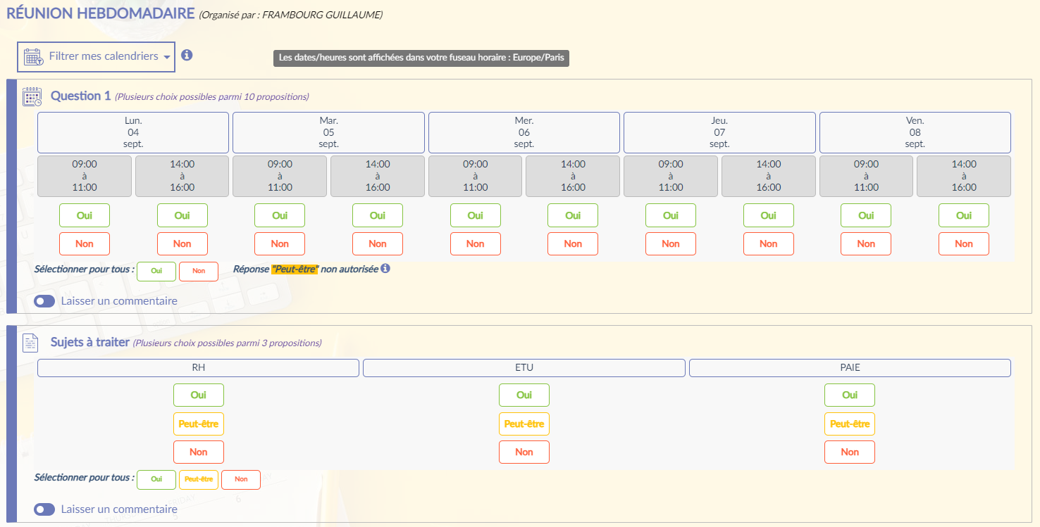

Sondages simples et planification de réunions
https://evento.renater.fr/
Possibilité d’utiliser cet outil pour de rapides sondages et planification d’évènements

Slide 23

Echange de fichiers volumineux
https://filesender.renater.fr/
Partage de fichiers jusqu’à 100 Go
Possibilité de chiffrer les fichiers
Dépôt de fichiers authentifié mais téléchargement anonyme
Les données sont stockées sur des serveurs souverains en France

Slide 24
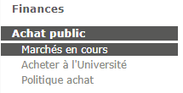
Achat de matériel et logiciel informatique
Achat de matériel
Consulter les marchés en cours sur l’intranet
Actuellement il s’agit du marché matinfo 5 avec le prestataire HP pour les PC et Econocom pour les Mac
Achat de logiciels
Consulter les marchés en cours sur l’intranet : quelques marchés en cours pour certains logiciels
Pour tout les autres logiciels faire un ticket : https://support.univ-lyon1.fr

Slide 25

Parapheur électronique
https://parapheur.univ-lyon1.fr/
Permet de signer numériquement des documents PDF
Vous devez préalablement demander un certificat personnel (ticket au support)
Il existe 2 niveaux de certificats :
  Certificat simple : permet de signer des documents (et vos emails) en interne de l’UCBL
  Certificat avancé : permet de signer des documents au nom de l’Université envers des entités extérieures
Le certificat avancé n’est donc possible que si vous possédez une délégation de signature du président de l’Université
Le parapheur est interconnecté avec Sharepoint : vous pouvez directement depuis votre espace Sharepoint demander la signature d’un document qui y est stocké

Slide 26
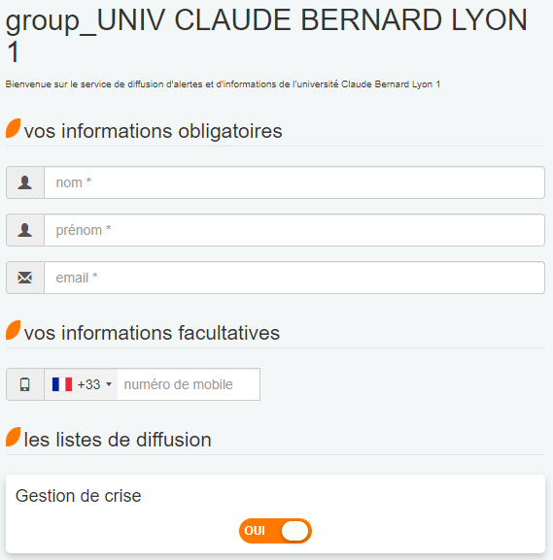
Plateforme d’alerte SMS
http://www.univ-lyon1.fr/alertesms
Pour recevoir un SMS d’alerte en cas d’alerte majeure sur le campus

Slide 27

Service ICAP
https://icap.univ-lyon1.fr
Innovation Conception et Accompagnement pour la Pédagogie
Innover, conseiller et expérimenter en matière de pédagogie
Concevoir des dispositifs pédagogiques et des infrastructures numériques adaptés
Accompagner et former les enseignants à la pédagogie universitaire et aux environnements numériques dédiés à l’apprentissage
Évaluer les dispositifs pédagogiques et les expériences d'apprentissage

Slide 28
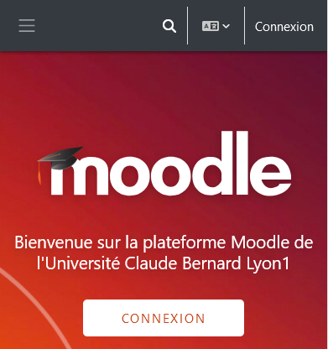


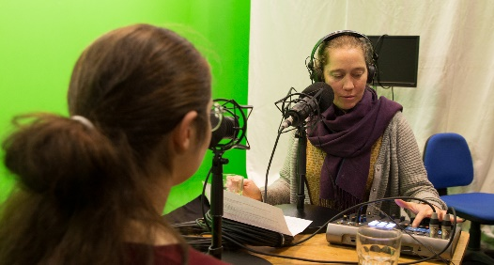
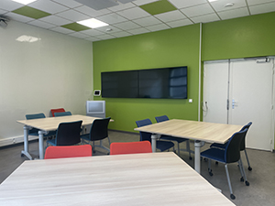
Service ICAP - Les plateformes et équipements numériques
https://moodle.univ-lyon1.fr
Environnement numérique d’apprentissage intégré :
Activités et ressources pédagogiques, Evaluation en lignes, fichiers, vidéos, tests, chat, visio, détection de plagiat et d’utilisation IA, édition collaborative…
https://myvideo.univ-lyon1.fr/
Plateforme Vidéo avec webstudio. Intégré à Moodle.
https://seca.univ-lyon1.fr
Des studios SECA pour créer des vidéos, des podcast.
En autonomie ou accompagné
https://go.univ-lyon1.fr/learninglab
Des Learning lab adaptés à la pédagogie active, au bimodal.
Notes:
Scénariser : mise en place de situations intéressantes et variées sur le plan pédagogique.
Classe inversée : cours magistral à la maison et pratique en classe

Slide 29
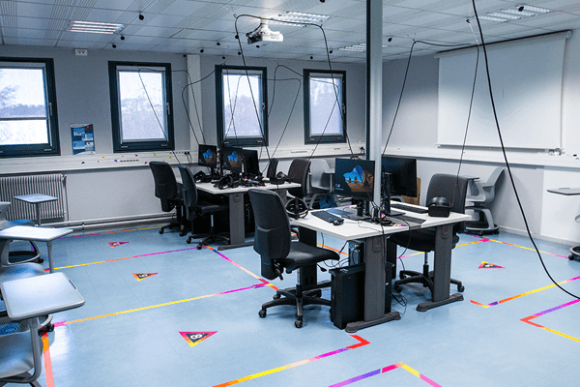
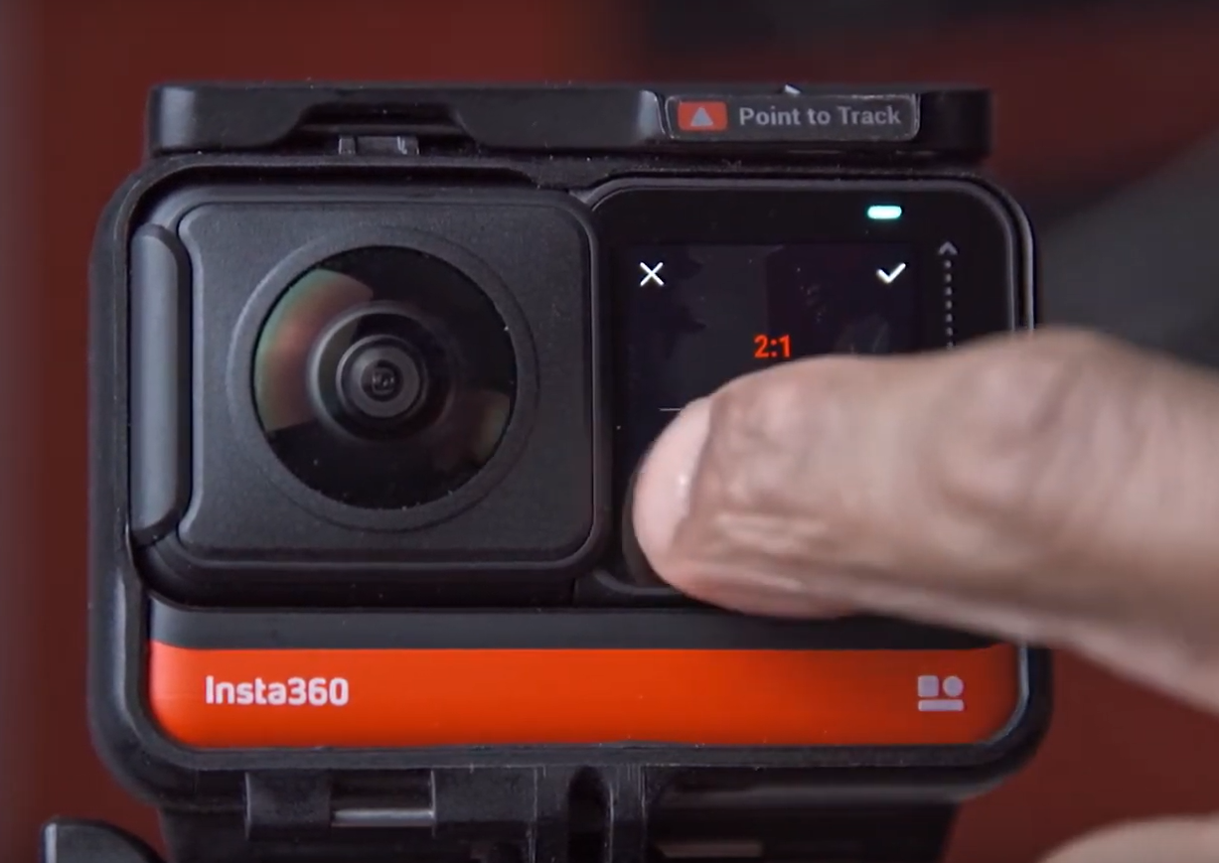

Service ICAP - Les plateformes et équipements numériques
https://virtuallab.univ-lyon1.fr
Salle et équipements dédiées aux pratiques pédagogiques immersives (réalité virtuelle)
https://go.univ-lyon1.fr/visites360
Réaliser des visites virtuelles 360 (kits matériel + logiciel + formation)
Notes:
Scénariser : mise en place de situations intéressantes et variées sur le plan pédagogique.
Classe inversée : cours magistral à la maison et pratique en classe

Slide 30

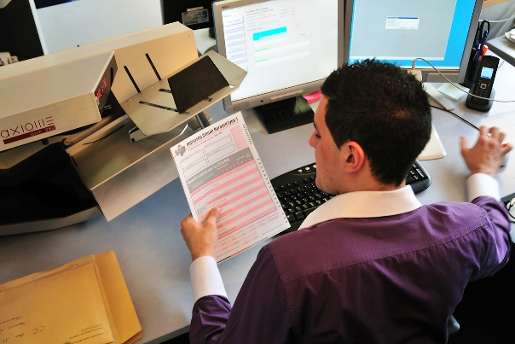
Service ICAP - Évaluation des expériences d'apprentissage
https://go.univ-lyon1.fr/eea
Centrale d’enquêtes
Favoriser l’amélioration continue de l’apprentissage des étudiants
Enquêtes systématiques (UE et diplômes) ou enquêtes à la carte
Evaluation des apprentissages par grille de QCM
https://go.univ-lyon1.fr/evaluationgrille
Edition et de correction de grilles de QCM par lecture
Télécharger cette présentation : https://www.univ-lyon1.fr/nouveaux-arrivants
Notes:
Scénariser : mise en place de situations intéressantes et variées sur le plan pédagogique.
Classe inversée : cours magistral à la maison et pratique en classe

Slide 31


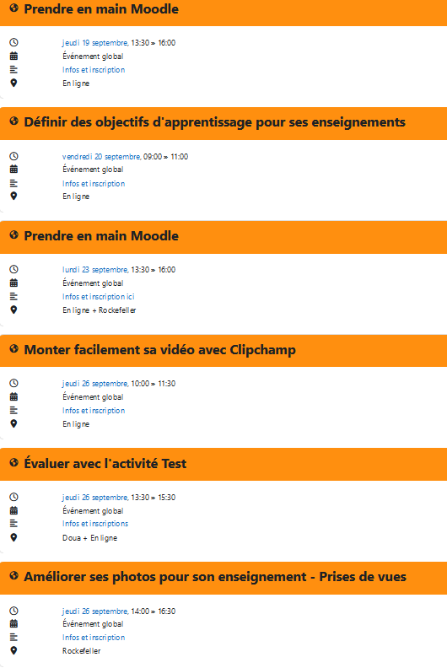

Service ICAP - Formation et accompagnement pédagogique
https://icap-formations.univ-lyon1.fr
Equipe de conseillers pédagogiques, et d’ingénieurs et techniciens pour l’enseignement numériques
Développer ses compétences en pédagogie universitaire
Se former aux plateformes et outils
En autonomie ou en atelier
Télécharger cette présentation : https://www.univ-lyon1.fr/nouveaux-arrivants
Notes:
Scénariser : mise en place de situations intéressantes et variées sur le plan pédagogique.
Classe inversée : cours magistral à la maison et pratique en classe

Slide 32
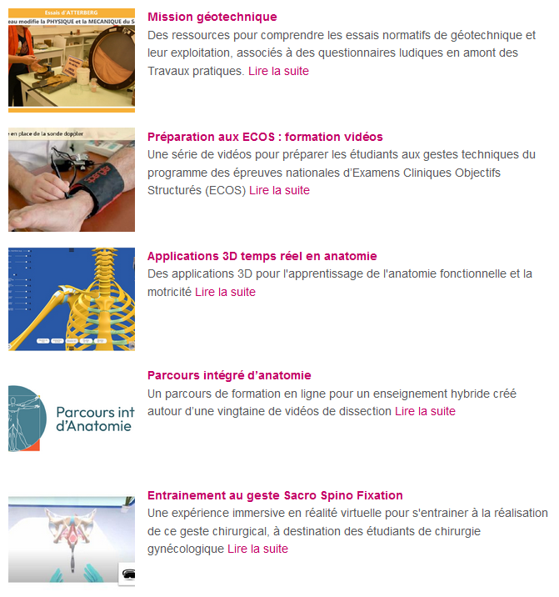
Service ICAP - Appel à projets Pratiques Pédagogiques Innovantes (PPI)
https://app-ppi.univ-lyon1.fr
Soutien des enseignants et équipes dans leurs projets d’innovation pédagogique
Cible et modalités
équipes pédagogiques et formation initiale
Ouvert en continu
Commissions de sélection tous les 2 à 3 mois
Moyens
Chef de projet, Conseillers pédagogiques, Ingénieurs pour l’enseignement numérique, Développeurs de ressources multimédia
Critères
L’impact sur l’apprentissage et la réussite des étudiants
Le caractère innovant ou transformant
La faisabilité
Caractère inclusif
Intégration des enjeux écologiques
Télécharger cette présentation : https://www.univ-lyon1.fr/nouveaux-arrivants
Notes:
Scénariser : mise en place de situations intéressantes et variées sur le plan pédagogique.
Classe inversée : cours magistral à la maison et pratique en classe

Slide 33
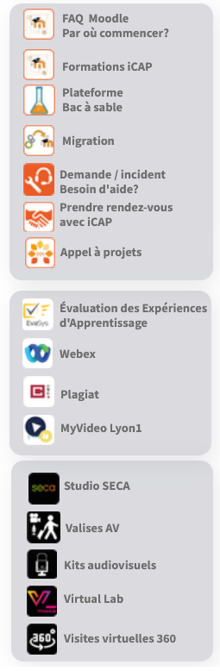

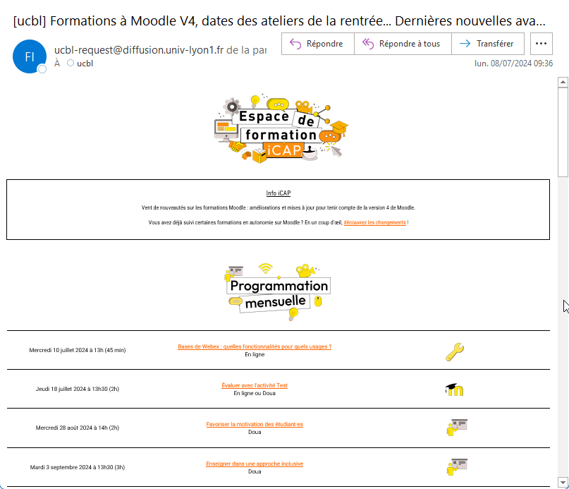

Service ICAP
Tableau de bord
Moodle
Newsletter - email
Page d’accueil Moodle
Dernières annonces
https://moodle.univ-lyon1.fr
https://support.univ-lyon1.fr

Slide 34

La Sécurité du Système d’Information
(SSI)

Slide 35







Le Système d’Information
Infrastructures techniques (serveurs, réseaux, sauvegardes, …)
Services et applications
(pédagogie, métiers, recherche, administration, …)
Fichiers et dossiers (tera, teraetu, …)
Postes de travail
Bases de données
(RH, finances, …)
Services numériques (email, web, …)

Slide 36

La Sécurité du Système d’Information
Les menaces sur les données
Virus ou logiciel malveillant
Corruption de données
Vol de données
Vol d’identifiants
Panne matérielle
Vol de matériel
Panne logicielle
Perte de données
Fuite de données
Utilisation cloud non maîtrisée

Slide 37
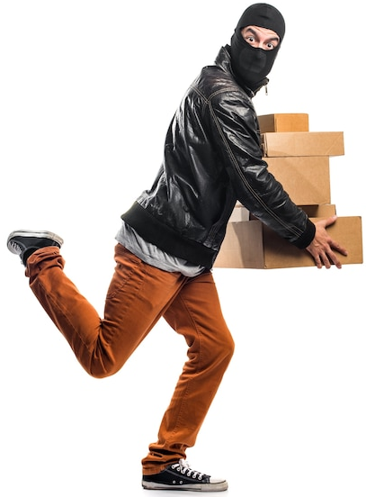
La Sécurité du Système d’Information
Quelles conséquences ?
Vol de données personnelles (vol d’identité, vol de vos identifiants pour d’autres services en ligne, …)
Vol ou altération de données professionnelles (examens et corrigés, relevés de notes, données de recherche, …)
Interruption de service partielle (sites web piratés, service mail indisponible, …)
Interruption totale des services : incident majeur qui oblige l’Université à cesser presque toute activité en lien avec l’informatique, par exemple s’il est impossible de s’authentifier…
Les attaques majeures commencent toujours par le piratage de comptes utilisateurs qu’on imagine sans conséquences…

Slide 38





La Sécurité du Système d’Information
Les 4 éléments fondamentaux de la SSI
Non interruption des accès aux ressources informatiques
Authenticité
Authentification des utilisateurs et des documents
Disponibilité
Confidentialité
Non altération des données (accidentelles ou malveillantes)
Gestion des droits d’accès aux ressources informatiques
Intégrité

Slide 39




La Sécurité du Système d’Information
Les mesures de sécurité
Charte informatique
PSSI état
PSSI établissement
Procédures d’arrivée et de départ
Revue annuelle des droits
Juridiques
Organisationnelles
Techniques
Formations aux
bonnes pratiques
informatiques
Antivirus, Pare-feu, Chiffrement
Sauvegarde, Haute Disponibilité
Outils d’analyse et de traçage
Humaines

Slide 40


La Sécurité du Système d’Information
Les bonnes pratiques à mettre en œuvre
Votre compte informatique et votre ordinateur sont des outils de travail : il est de votre responsabilité de les utiliser correctement
Signaler les incidents et activités suspectes au support
Vos identifiants sont personnels et doivent le rester, ne pas les partager !
Ne pas utiliser votre mot de passe Lyon 1 pour d’autres services extérieurs.
Le support ne vous demandera jamais votre mot de passe.
Si vous êtes responsable de ressources partagées (dossiers, boites mails, site web…) : nous signaler tout départ du service pour retirer les droits.
Verrouillez votre poste de travail quand vous vous absentez
Windows : Touches Windows ( ) + L (pour LOCK)
Mac OS : Touches Control (^) + Command (⌘) + Q

Slide 41




La Sécurité du Système d’Information
Les bonnes pratiques à mettre en œuvre
Chiffrer votre ordinateur portable (demander au support)
Vérifier régulièrement que votre antivirus fonctionne
Ne pas installer de programmes sans demander au support avant
Ne pas ouvrir les pièces jointes ou cliquer sur les liens dans les emails d’expéditeurs inconnus
Vérifier l’expéditeur réel du message
Vérifier que vous êtes bien sur un site web de l’Université avant de saisir vos identifiants de connexion Lyon 1
Sauvegardez vos données : renseignez-vous auprès du support avant de commencer à travailler dans un dossier
Les dossiers partagés sur TERA sont automatiquement sauvegardés
Pour votre ordinateur portable, vous pouvez utiliser la sauvegarde (BOXNG)

Slide 42
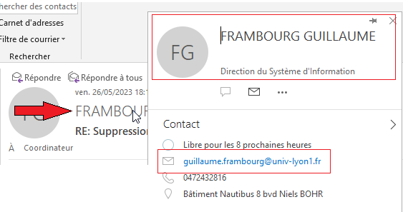
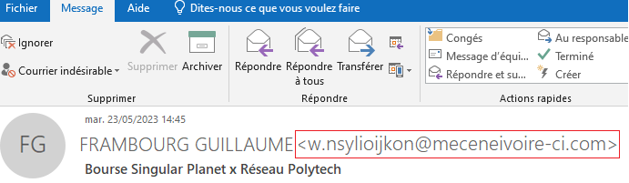
La Sécurité du Système d’Information
Comment vérifier l’expéditeur réel d’un email
Le NOM PRENOM s’affiche, l’email source est bien @univ-lyon1.fr : cet email a été envoyé depuis un compte interne à notre organisation
Le nom d’affichage « FRAMBOURG GUILLAUME » est valide et existe dans notre système d’information, mais il est usurpé !
On voit l’adresse réelle d’envoi entre les <crochets> qui n’est pas @univ-lyon1.fr

Slide 43
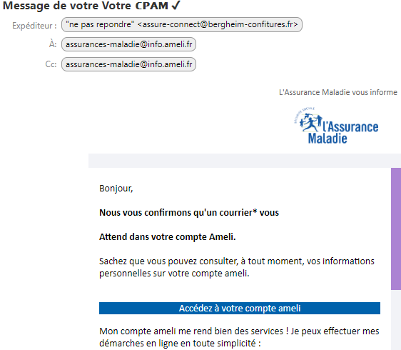

La Sécurité du Système d’Information
Des indicateurs d’un email douteux
Police de caractère différente entre le début du sujet et la fin (subtil) + caractère étrange à la fin qui est une fantaisie rarement utilisée par des organismes officiels
Email d’origine rigolo mais clairement pas lié à Ameli
Fautes de frappes et d’orthographe dans un email supposé automatisé. Parfois en français approximatif.
On ne clique pas sur le lien ! Positionnez le pointeur dessus et regardez en bas à gauche de votre navigateur la vraie adresse vers laquelle ce lien vous envoie

Slide 44
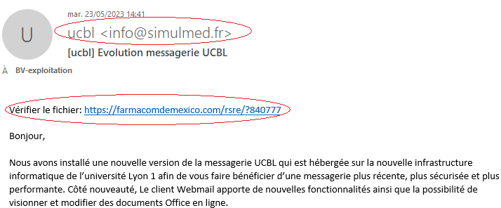
La Sécurité du Système d’Information
Des indicateurs d’un email douteux
Une technique de phishing utilisée consiste à reprendre un vrai email déjà envoyé et à le renvoyer,
On retrouve le même expéditeur (sauf l’adresse entre crochets), destinataires (parfois masqués), sujet, contenu mais est ajouté un lien vers un site de phishing ou une pièce jointe malveillante :
Les pirates siphonnent le contenu des comptes qu’ils réussissent à pirater et s’en servent comme « base » pour tenter de pirater d’autres comptes.

Slide 45
La Sécurité du Système d’Information
Des indicateurs d’un email douteux
Quand un compte Lyon 1 se fait pirater, il peut être utilisé pour envoyer des pièces jointes avec une charge virale afin de pirater d’autres comptes en interne.
Un email bel et bien en provenance d’un compte @univ-lyon1.fr n’est donc pas toujours sûr.
Cette personne m’envoie-t-elle des pièces jointes habituellement ?
Est-ce logique qu’une pièce jointe soit dans cet email spécifique ?
Cette personne m’envoie un lien vers un site externe qui me demande de m’authentifier: je vérifie l’adresse du site (voir pages suivantes)
J’ai un doute : je contacte l’émetteur du message par téléphone ou je contacte le support : https://support.univ-lyon1.fr

Slide 46
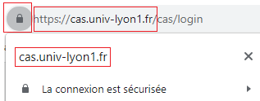
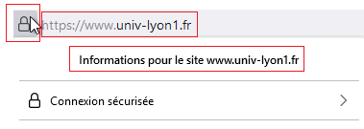

La Sécurité du Système d’Information
Comment vérifier que vous êtes sur un site valide
La connexion doit être sécurisée (présence du petit cadenas dans la barre d’adresse)
2) La barre d’adresse et le nom du site doivent correspondre à ce que vous souhaitez consulter
3) S’il s’agit d’une page de connexion avec vos identifiants Lyon 1, vérifier que le début de l’adresse contient bien univ-lyon1.fr et qu’il s’agit d’une adresse dont vous avez l’habitude, par exemple cas.univ-lyon1.fr

Slide 47
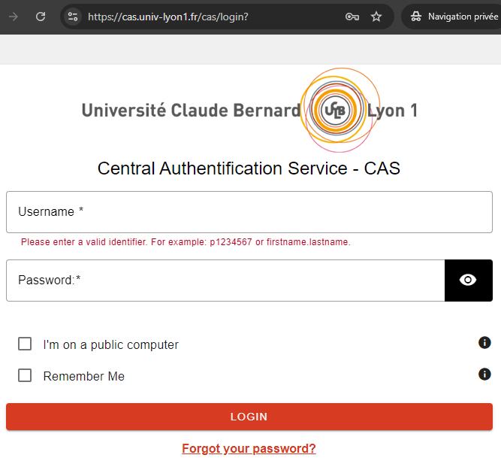
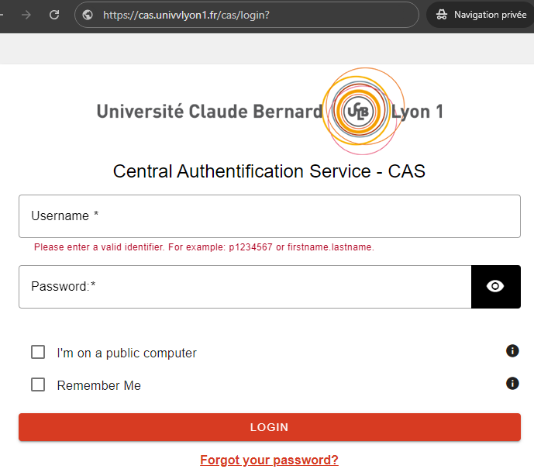

La Sécurité du Système d’Information
Attention aux faux sites

Slide 48

La Sécurité du Système d’Information
Protection de vos données : et le CLOUD dans tout ça?
L’Université met à votre disposition beaucoup d’outils « locaux » et donc souverains afin de répondre à vos besoins tout en évitant la fuite de vos données
Les grands clouds (Apple, Microsoft, Amazon, Google, etc.) sont tous soumis à la loi américaine du Patriot Act qui les obligent à fournir un libre accès à vos données aux services de renseignement américains. L’Union Européenne a conclu un accord de protection avec les Etats-Unis, mais lorsque l’on veut être sûr de la souveraineté sur ses données, les recommandations du Ministère et de la DINUM sont d’éviter de les utiliser (voire de les interdire pour les données de recherche ou de santé).
Nous vous recommandons suivant la sensibilité de vos données d’utiliser plutôt nos solutions internes et souveraines.
Toujours se rappeler : Une fois envoyé dans un cloud, un fichier peut être dupliqué mondialement et soumis à des législations bien moins protectrices qu’en France…
Notes:
Direction interministérielle du numérique

Slide 49

La Sécurité du Système d’Information
Protection de vos données : le cas des I.A.
Il faut voir les IA comme des clouds externes : les requêtes que vous y faites contiennent souvent des données sensibles / à caractère personnel, parfois des mots de passe !
Ces requêtes sont stockées et peuvent ressortir chez d’autres utilisateurs.
Certains clouds proposent des espaces « privés » (exemple : version pro Copilot de Microsoft) mais vos données sont quand mêmes parties dans un cloud externe…
Donc attention à ce que vous donnez « à manger » aux I.A.
D’une façon générale, attention aux clouds : une fois vos données externalisées, vous n’avez plus de maitrise dessus : elles peuvent finir dans des pays où la législation est bien moins protectrice qu’en France.

Slide 50
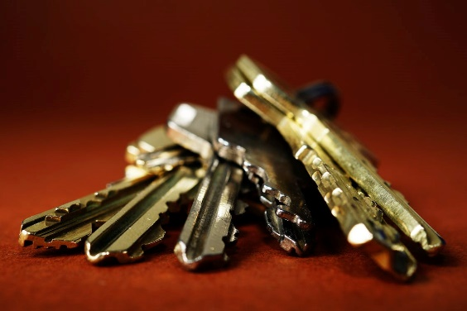
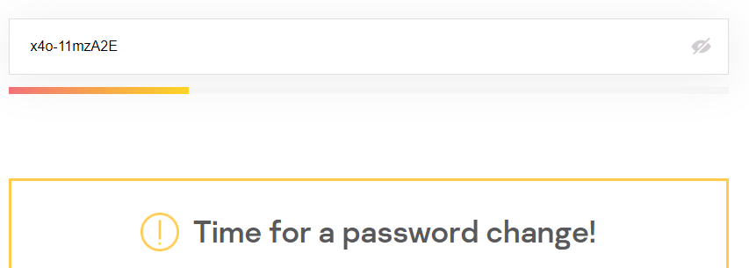

La Sécurité du Système d’Information
Les mots de passe
Choisir un mot de passe complexe : c’est simple !
Ne pas choisir un mot de passe cryptique trop dur à retenir qui au final n’est
pas particulièrement sécurisé (et finira sur un post-it) :

Slide 51
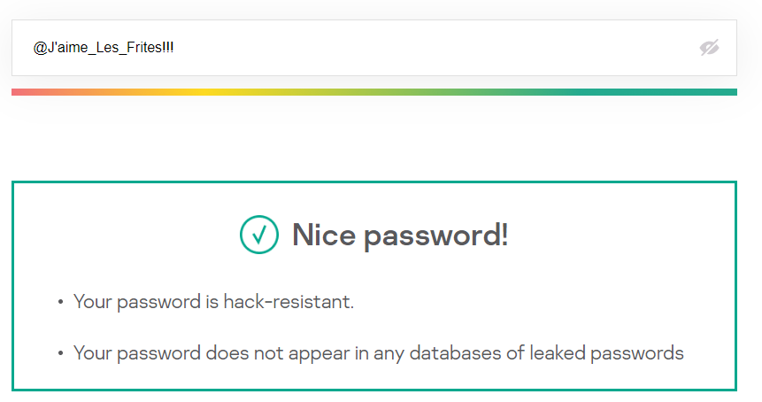
La Sécurité du Système d’Information
Les mots de passe
Utiliser des passphrases avec de petites variations, faciles à mémoriser et rapides à saisir pour réduire le risque des regards indiscrets :

Slide 52
La Sécurité du Système d’Information
Les mots de passe
Rappel : les actions effectuées avec votre compte sont de votre responsabilité
Utiliser des mots de passe différents pour chaque système d’information / site web
Les changer régulièrement (~6 mois, 1 an max)
Ne pas les écrire ni les communiquer, même aux services informatiques
Ne pas les partager même avec des personnes de confiance : ils ne protégeront pas aussi bien que vous vos mots de passe
Vérifiez que personne ne vous espionne (ou filme avec un téléphone ou autre) quand vous saisissez votre mot de passe
Lors de la saisie de vos identifiants, arrêtez vous au milieu du mot de passe, levez le nez et vérifiez que vous êtes en train de le saisir au bon endroit…
Ne saisissez pas votre mot de passe sur des ordinateurs publics ou de personnes inconnues
Si vous avez besoin de mémoriser beaucoup de mots de passe différents, utilisez un coffre fort électronique pour les stocker (KeePass par exemple)
En cas de doute : changez votre mot de passe le plus rapidement possible depuis un poste de confiance

Slide 53
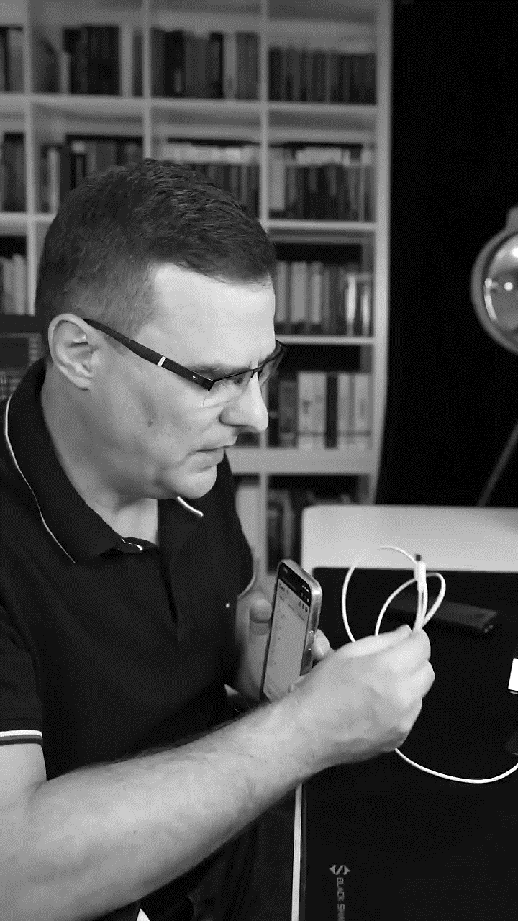

Une attaque originale
On ne branche jamais d’appareil inconnu sur son poste de travail ou son smartphone.
Même… un câble USB !
@davidbombal sur youtube

Slide 54
La Sécurité du Système d’Information
Quelques astuces avant de terminer
Installez le module « ublock origin » (https://ublockorigin.com) qui va bloquer les publicités dans votre navigateur (firefox ou chrome) : les publicités sont parfois un vecteur d’attaque.
Si vous devez stocker des données dans un cloud externe, chiffrez vos données avant de les stocker (compresser dans une archive avec un mot de passe ou utiliser un logiciel de chiffrement comme par exemple https://www.veracrypt.fr/)
Désactivez le bluetooth de vos appareils quand vous en avez pas l’usage
N’utilisez pas les réseaux wifi sans mot de passe
Quand vous applications vous avertissent qu’un certificat est non valide, sauf exceptions validées par votre service informatique, ne continuez pas! Exemple : réseaux wifi publics espions.
N’hésitez pas à nous contacter : https://support.univ-lyon1.fr c’est gratuit ☺

Slide 55
La Sécurité du Système d’Information
Merci pour votre attention lors de cette présentation
Merci pour votre vigilance future
Des questions ?
Télécharger cette présentation :
https://www.univ-lyon1.fr/nouveaux-arrivants

